Slide 1
Técnicas de la comunicación

Slide 2
introducción
Durante el proceso del estudio de las técnicas de comunicación dentro del campo de las competencias comunicativas, encontramos diversas modalidades ,esta ves estudiaremos la cronetica y su significados dentro de la comunicación.

Slide 3
CRONETICA
Manejo de la comunicación en el tiempo, la producción de significados con y desde la coordenadas del tiempo.
Cuanto nos demoramos en responder, o cuanto tiempo esperamos para decir algo?
El hablar es el don de la oportunidad.
En muchas ocasiones generamos problemas, no tanto por lo que decimos, si no por el momento en que lo decimos. Tan importante es lo uno como lo otro.
La pregunta de la cronetica es : cuando es el momento mas apropiado para decir algo?

Slide 4
TIEMPO Y ESPACIO
El tiempo, es el dominio de la cronetica, entendida como el manejo de la comunicación en el tiempo.
Trata de expresar las palabras justas y adecuadas en el momento y espacio.
Se logra evidenciar en las obras cinematográficas.
El momento apropiado para informarte algo ejm:
Hablar en la oficina de trabajo, de cosas necesarias de ese ambiente.

Slide 5


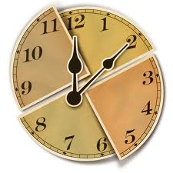
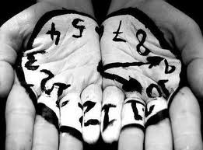

Slide 6
INTEGRANTES
FRANCY YUVERLYS PINILLA ESCUDERO
YESICA MARIA MORENO BOHORQUEZ
DOAY MONTERROSA
HENRY ALEXANDER BONILLA

Slide 7
Conclusión y bibliografía
El proceso de análisis y practica de la cronetica, nos ayudo a comprender de que manera manejar el espacio y el tiempo de una conversación, sin alterar la comunicación con el hablante y el uso adecuado de las palabras de acuerdo al contexto.
Bibliografía: internet Explorer ( google), encarta.

